Slide 1
Konkurss «Tev mūžam dzīvot, Latvija...»
Konkursa misija-
konkurss nodrošina jauniešiem iespēju labāk izprast nacionālās identitātes jautājumus, nostiprināt patriotiskās jūtas, paplašināt redzesloku, izkopt individuālo valodas stilu, celt pašapziņu.

Slide 2
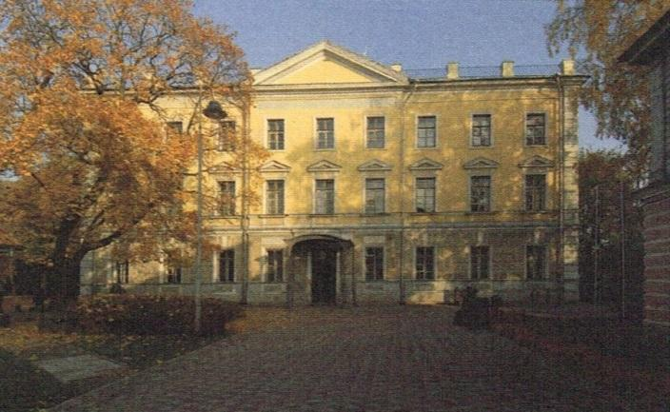
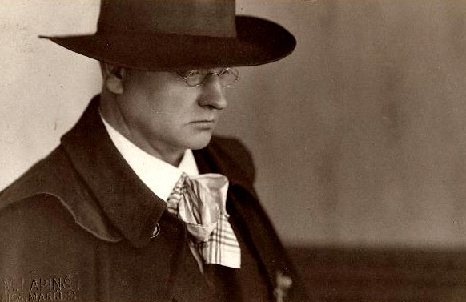
Konkurss veltīts
Baltijas Skolotāju semināra 135-gadei
Semināra absolventa
izcilā dzejnieka Viļa Plūdoņa140. jubilejai

Slide 3
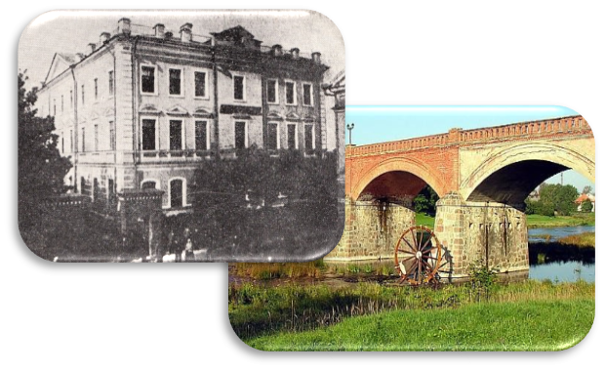
Viļa Plūdoņa dzejas rindas par Baltijas skolotāju semināru
Nāk zelta jaunība
Un atkal skūpsta mani,
Un ausīs liegi skan
Kā tāli, jauki zvani.
Es redzu Kuldīgu,
Un Ventas rumbu balto,
Un Zaļās dzirnavas,
Un Bursu veco, stalto.

Slide 4
Konkursa dalībnieki

Slide 5
Sveicam visus konkursa dalībniekus!
Kristapu Baumgartu
Ditu Bēķi
Paulu Elmeri
Evelīnu Freibergu
Gunāru Gindru
Andu Goršanovu
Dinu Jūdri
Kasparu Krūmiņu
Līgu Kuļikovu
Raiti Leju
Renāti Liskopu
Diānu Mainieci
Baibu Miljus
Silvu Nikolajevu
Kati Rasu Ozolu
Gitu Pīragu
Baibu Podnieci
Paulu Poikānu
Dāvi Pūpolu
Kristapu Riežnieku
Dagniju Sondori
Ediju Spriesli
Sabīni Sveci
Andru Struku
Karīnu Štrausu
Ilutu Tauriņu
Zani Varfolomejevu
Kristīni Vācieti
Edīti Villu
Lauru Vitkovsku

Slide 6
Aktīvākie konkursa dalībnieki
Baiba Podniece- iesniedza 3 dzejoļu kopas un 1 prozas darbu
Dita Bēķe- 2 dzejoļi un 1 prozas darbs
Kristaps Baumgarts- 3 dzejoļi
Renāte Liskopa- 3 dzejoļi
Dina Jūdre- 3 dzejoļi

Slide 7
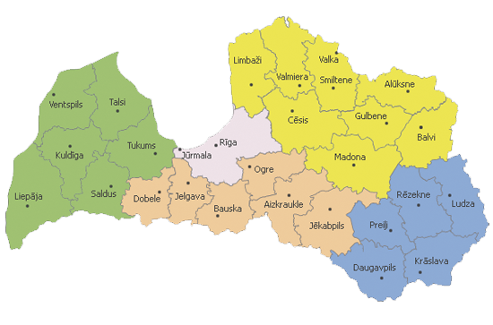
Kuldīgas Mākslas un humanitāro zinību vidusskola
Kuldīgas Centra vidusskola
Kuldīgas Tehnoloģiju un tūrisma tehnikums
Ogres Valsts ģimnāzija
Ogres Valsts tehnikums
Rīgas Amatniecības vidusskola
Riebiņu vidusskola
Cīravas profesionālā vidusskola
Rīgas Pārdaugavas profesionālā vidusskola
Pilsrundāles vidusskola
Austrumlatgales profesionālā vidusskola

Slide 8
Skolu aktivitāte

Slide 9
Pateicamies Konkursa dalībnieku skolotājiem- konsultantiem!
Inesei Kaupužai
Ritai Kungai
Svetlanai Sermulei
Līgai Feldmanei
Diānai Čakšei
Nellijai Liepiņai
Ilzei Robertai
Brigitai Freijai
Rutai Balodei
Ilzei Rudakai
Irēnai Ormanei
Spodrai Dīķei
Inesei Baumanei
Zandai Šlegelmilhai

Slide 10
Konkursa dalībnieku sadalījums

Slide 11
Konkursa darbu sadalījums pa literatūras veidiem

Slide 12
Konkursa darbu žanri
Dzejā
dzejolis
akrostihs
aforisms
dziesma
dzejolis prozā

Slide 13
Konkursa darbu žanri
Prozā
eseja
literārā
pasaka
vēstule
stāsts
miniatūra

Slide 14
Paldies konkursa vērtēšanas komisijai!
Andai Kudumai- filoloģijas doktorei, Liepājas Universitātes Kurzemes Humanitārā institūta pētniecei
Mārītei Milzerei- laikraksta „Kurzemnieks” žurnālistei
Zandai Borgai- Liepājas teātra literārajai padomniecei
Ligitai Mežkalnei- dzejniecei, Kuldīgas 2. vidusskolas latviešu valodas un literatūras skolotājai

Slide 15
Anda Kuduma- filoloģijas doktore, Liepājas Universitātes Kurzemes Humanitārā institūta pētniece
«Izlasīts daudz labu un apliecinošu vārdu, domu un pārdomu, viedokļu un emocionālu refleksiju par mūsu mazo un mīļo Latviju, par tās vēstures traģiskajiem līkločiem, par mūsu literatūras un kultūras mantojuma saiknēm ar mūsdienu dzīvi plašākos kontekstos un konkrēti ar katru no šajā konkursā iesaistītajiem. Priecē doma, ka joprojām jauni cilvēki domā, pārdzīvo, iestājas, apliecina, skumst un priecājas par mūsu kopīgo pagātni, tagadni un nākotni. Un vēlas to paust radoši, domājot, kā nodot savu vēsti tālāk citiem.

Slide 16
Taču, lai vārdi nebūtu tikai vārdi, tiem jābūt balstītiem personīgajā pieredzē, pārliecībā, līdzpārdzīvojumā, talanta aizmetņos, arī zināšanās un vēlmē uzzināt arvien vairāk un, galvenais, iedziļināties uzzinātajā un pilnveidot savas radošās rakstīšanas prasmes. Tas ir nebeidzams ceļš ne tik daudz tālumā, cik dziļumā.

Slide 17
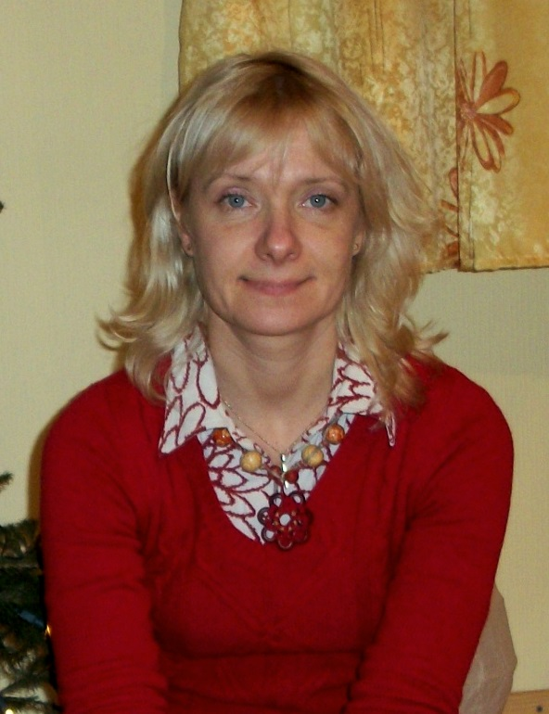
Novēlējums visiem jaunajiem talantiem, rakstīt gribošajiem – lai labi rakstītu, ir daudz jālasa, nevis lai ietekmētos tiešā veidā, bet gan lai piedzīvotu savu esamību savā dzimtajā valodā tā, kā tikai mēs katrs individuāli to varam.»

Slide 18
«Radošs cilvēks neiet pa iemītu taku. Viņam jāatrod savs ceļš - spraucoties cauri dzīves džungļiem. Un jāiet vienam. Jāizraujas no kolektīvā prāta.»
(Indiešu filozofs Ošo)

